Slide 1
Формирование УУД во время внеурочной деятельности «Проектная деятельность»
Учитель начальных классов
МБОУ Усть-Элегестинской СОШ
Соян Айнара Алдын-Хереловна

Slide 2
Учебное проектирование – важный элемент современной системы образования. Но прежде чем учитель сможет использовать учебное проектирование в качестве дидактического средства, необходимо подготовить учащихся к самостоятельной работе в рамках учебного проекта, сформировать у них элементарные проектные умения и навыки. Развивая проектные умения и выполняя целостные проекты, можно совершенствовать проектную деятельность в целом. Начальное обучение проектированию закладывает необходимый фундамент для дальнейшего развития проектных умений и использования учебных проектов для организации самостоятельного добывания знаний учащимися на предметных занятиях и более эффективного их усвоения, а также формирования компетентности обучающихся и решения воспитательных задач в средней школе.

Slide 3
Целью курса «Проектная деятельность» является формирование у младших школьников проектных умений минимального уровня сложности. Курс позволяет, начав осваивать учебное проектирование в начальной школе, к 7-8 классу средней школы достичь уровня сформированности проектной деятельности у учащихся, требуемого новыми образовательными стандартами. Начальное обучение направлено на формирование основополагающих умений учебного проектирования.

Slide 4
Основными задачами начального обучения проектированию (2-4 классы) является формирование следующих умений:
планировать свою деятельность и осуществлять ее в соответствии с выработанным планом;
планировать работу другого для достижения определенного результата;
анализировать имеющиеся ресурсы для предстоящей деятельности, включая собственные знания;
ставить себе задачу по сформулированной цели для последующего решения;
анализировать полученный результат на соответствие требованиям задачи или поставленной цели;
предъявлять и представлять ход проделанной работы и ее результат.

Slide 5
Планируемые личностные результаты
Личностными результатами изучения курса являются воспитание и развитие социально значимых личностных качеств, индивидуально-личностных позиций, ценностных установок, раскрывающих отношение к труду, систему норм и правил межличностного общения, обеспечивающую успешность в совместной деятельности.
Самоопределение: готовность и способность обучающихся к саморазвитию; внутренняя позиция школьника на основе положительного отношения к школе; мотивированное участие в интеллектуальных конкурсах и проектах различных уровней; социальная компетентность как готовность к решению моральных диллем, устойчивое следование в поведении социальным нормам; начальные навыки адаптации в динамично изменяющемся мире.
Смыслообразование: целостный, социально ориентированный взгляд на мир в единстве и разнообразии природы, народов, культур и религий; эмпатия как понимание чувств других людей и сопереживание им.
Нравственно-этическая ориентация: уважительное отношение к иному мнению, культуре других народов; навыки сотрудничества в разных ситуациях, умение не создавать конфликты и находить выходы из спорных ситуаций.

Slide 6
Планируемые метапредметные результаты и универсальные учебные действия
Метапредметными результатами изучения курса является освоение учащимися проектных умений минимального уровня сложности, универсальных способов деятельности, применяемых как в рамках образовательного процесса, так и в реальных жизненных ситуациях.

Slide 7
Регулятивные универсальные учебные действия
Целепологание: формулировать и удерживать учебную задачу; преобразовывать практическую задачу познавательную; ставить новые учебные задачи в сотрудничестве с учителем.
Планирование: выбирать действия в соответствии с поставленной задачей и условиями ее реализации; определять последовательность промежуточных целей и соответствующих им действий с учетом конечного результата; составлять план и последовательность действий.
Осуществление учебных действий: выполнять учебные действия в материализованной, гипермедийной, громкоречевой и умственной формах; использовать речь для регуляции своего действия.
Прогнозирование: предвидеть возможности получения конкретного результата при решении задачи.
Контроль и самоконтроль: сличать способ действия и его результат с заданным эталоном с целью обнаружения отклонений и отличий от эталона; осуществлять итоговый и пошаговый контроль по результату; осуществлять констатирующий прогнозирующий контроль по результату и по способу действия.
Коррекция: вносить необходимые коррективы в действие после его завершения на основе его оценки и учета сделанных ошибок; адекватно воспринимать предложения учителей, товарищей, родителей и других людей по исправлению допущенных ошибок.
Оценка: устанавливать соответствие полученного результата поставленной цели; соотносить правильность выбора, планирования, выполнения и результата действия с требованиями конкретной задачи.
Саморегуляция: концентрация воли для преодоления интеллектуальных затруднений и физических препятствий; стабилизация эмоционального состояния для решения различных задач.

Slide 8
Познавательные универсальные учебные действия
Общеучебные: самостоятельно выделять и формулировать познавательную цель; ориентироваться в разнообразии способов решения задач; контролировать и оценивать процесс и результат деятельности; ставить, формулировать и решать проблемы; самостоятельно создавать алгоритмы деятельности при решении проблем различного характера; осознанно и произвольно строить сообщения в устной и письменной формах, в том числе творческого и исследовательского характера; осуществлять смысловое чтение; выбирать вид чтения в зависимости от цели.
Знаково-символичекие: использовать знаково-символические средства, в том числе модели и схемы для решения задач; моделировать, то есть выделять и особенно фиксировать существенные признаки объектов с целью решения конкретных задач.
Информационные: поиск и выделение необходимой информации из различных источников в разных формах (текст, рисунок, таблица, диаграмма, схема); сбор информации (извлечение необходимой информации из различных источников); дополнение таблиц новыми данными; обработка информации(определение основной и второстепенной информации); анализ информации; передача информации(устным, письменным, цифровым способами); оценка информации (критическая оценка, оценка достоверности).
Логические: подведение под понятие на основе распознавания объектов, выделения существенных признаков; подведение под правило; анализ; синтез; сравнение; серация; классификация по заданным критериям; установление аналогий; установление причинно-следственных связей; построение рассуждения; обобщение; использование базовых предметных и метапредметных понятий для характеристики объектов окружающего мира.

Slide 9
Коммуникативные универсальные учебные действия
Инициативное сотрудничество: проявлять активность во взаимодействии для решения коммуникативных и познавательных задач.
Планирование учебного сотрудничества: задавать вопросы, необходимые для организации собственной деятельности и сотрудничества с партнером; определять цели, функции участников, способы взаимодействия; договариваться о распределении функций и ролей в совместной деятельности.
Взаимодействие: формулировать собственное мнение и позицию; задавать вопросы; строить понятные для партнера высказывания; строить монологическое высказывание; вести устный и письменный диалог в соответствии с грамматическими и синтаксическими нормами родного языка; слушать собеседника.
Управление коммуникацией: аргументировать свою позицию и координировать ее с позициями партнеров в сотрудничестве при выработке общего решения в совместной деятельности; прогнозировать возникновение конфликтов при наличии разных точек зрения; разрешать конфликты на основе учета интересов и позиций всех участников; координировать и принимать различные позиции во взаимодействии.
Речевые средства и средства информационных и коммуникативных технологий: составление текста-рассуждения; выбор доказательств для аргументации своей точки зрения; использование обобщающих слов и понятий.
Смысловое чтение: овладение навыками смыслового чтения текстов различных стилей и жанров в соотвествии с целями и задачами; осознанное построение речевого высказывания в соотвествии с задачами коммуникации; составление текстов в устной и письменной формах.
Различные способы поиска и использования информации: поиск значения слова по справочнику; «чтение» информации, представленной разными способами.

Slide 10
Проект долгосрочный
«Красноречие сказки прекрасно как шёлк».
Тема: исследования исполнений различных форм традиционно героических сказаний
Проблемный вопрос: какие формы героических сказаний известны нам по сей день?
Гипотеза исследования: такие черты характера, как мужество, честность, мудрость, благородство героев тувинских сказаний оказывают неоценимый вклад в становлении личности.
Цели исследования: показать различные формы исполнения тувинских сказаний.

Slide 11
Введение
По указу Председателя Правительства Республики Тыва 2015 год - объявлен Годом народных традиций. Мне стало интересно, что Тува всегда интересовала ученых, путешественников, деятелей культуры и искусства. Большинство современных исследователей особенно волнуют проблемы традиционной культуры тувинцев, в том числе вопросы по устному народному творчеству. Устное народное творчество тувинцев, по замечанию С.М.Орус-оол, принадлежит к числу важнейших историко-культурных факторов, благодаря которым тувинский народ сохранил свое самосознание, самобытную этническую культуру, язык, образ жизни, традиционные нравственные принципы. Одним из ярких примеров тому, что фольклор занимал особое место в жизни тувинцев, является сказительская традиция народа.

Slide 13
Задачи: 1. Изучить сказительскую традицию народа
2. познакомиться с сказительской традицией тувинского народа - формами исполнения тувинских сказаний
1 этап: организационно-подготовительный
2 этап: исследовательская часть:
Провела социологический опрос

Slide 14
Сказители (тоолчулар), как правило, могут исполнять оба жанра. Выбор одной из двух форм исполнения (вокальной или речевой) нередко зависит от желания сказителя и от степени его таланта. Можно предположить, что традиционно существовала только одна, вокальная, форма исполнения сказаний. Сказания исполнялись мужчинами, хотя какого-либо специального запрета для женщин, как, например, в случае с «горловым» пением, в традиционной культуре не обнаружено.

Slide 15
Происхождение сказок
Традиционно героические сказания исполняются в двух формах: вокальной и речевой. Речевую форму исполнения называют «Чугаалап ыдар» (Речитативное исполнение), вокальная обозначается двумя терминами: алганып (канзып) ыдар (Исполнение камланием) и ырлап ыдар (Напевное исполнение). Наличие разных терминов объясняется не только локальными сказительскими традициями, но и характерной для этих традиций специфической манерой вокализации. Алганып (канзып) ыдар – речитация на высотно-определенных звуках – встречается у сказителей Сут-Хольского, Бай-Тайгинского и других западных районов. Значение термина ырлап ыдар в большей степени может быть объяснено его этимологией от ырла (петь). Данная форма исполнения зафиксирована у сказителей Монгун-Тайгинского и Дзун-Хемчикского районов.

Slide 16
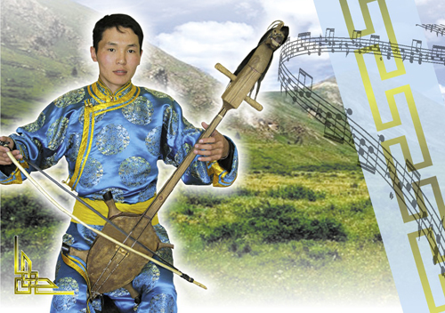
Напевное исполнение сказки
Сказитель - Даржаа Белек-оол Партизанович

Slide 17
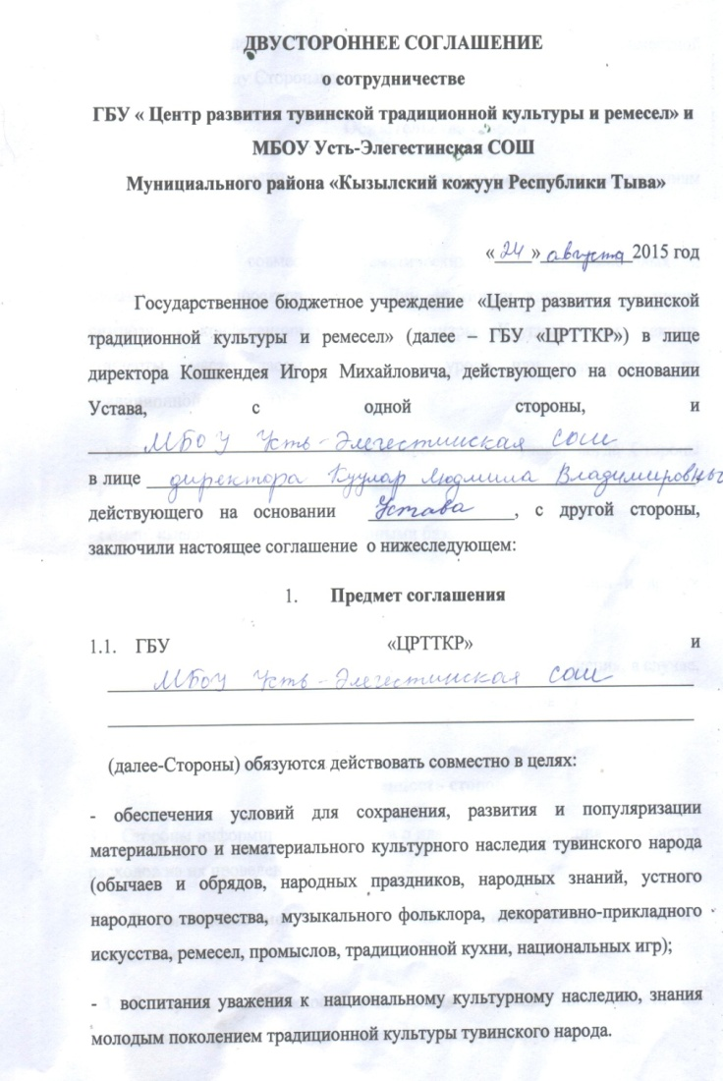
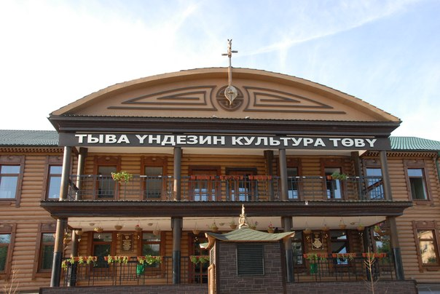
Двустороннее соглашение о сотрудничестве
ГБУ «Центр тувинской традиционной культуры и ремесел» и МБОУ Усть-Элегестинская СОШ МР «Кызылский кожуун» РТ

Slide 18
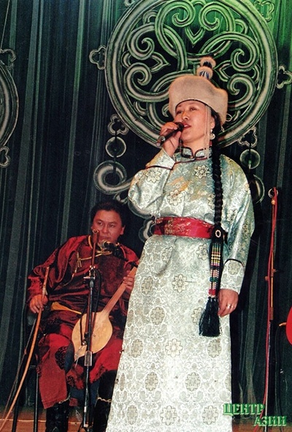
Ооржак-Чооду Шончалай
Оюн-ооловна-
Народный артист Республики Тыва
Специалист Центра Тувинской Культуры

Slide 19
Подведя итог исследования, пришла к Выводу:
- возрождение сказительской традиции является необходимой потребностью самого народа
- активно участвовать в собирательских, исследовательских работах по фольклору.
- В рамках этого года планируется провести конкурс сказителей учащихся начальных классов муниципального уровня в сотрудничестве с отделом культуры Кызылского кожууна и Центром тувинской культуры города Кызыла.

Slide 20
Заключение
В ходе исследовательской работы я убедилась в том, что исполнение сказок в разных формах исполнения оказывает неоценимый вклад в формировании универсальных учебных действий и в становлении личности.

Slide 21
Результат: Продукт
ПОЛОЖЕНИЕ
конкурса сказителей «Тоолчуларнын салгакчылары» («Дети сказителей»)
посвященное ко Дню театра
МБОУ Усть-Элегестинская СОШ, учителя начальных классов проводят кожуунный конкурс сказителей среди учащихся начальных классов в сотрудничестве
с Центром Тувинской Культуры Республики Тыва

Slide 22
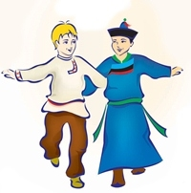
СПАСИБО ЗА
ВНИМАНИЕ!

